Slide 1
Изменения в КИМ ОГЭ по химии в 2020 году
Председатель региональной предметной комиссии ЕГЭ по химии
Станислав Владимирович Борисевич

Slide 2



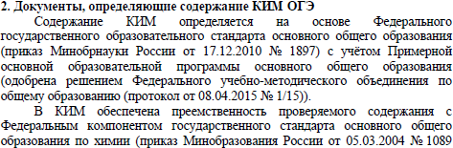
Изменения в ОГЭ по химии в 2020 году

Slide 3
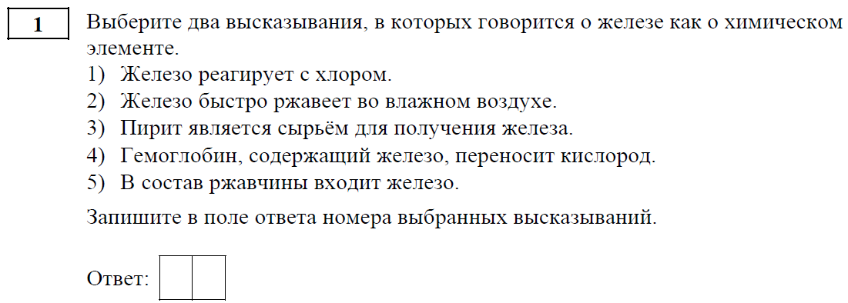
Изменения в КИМ ОГЭ по химии в 2020 году
Добавлено задание 1, предусматривающее проверку умения работать с текстовой информацией, отражающей различия в содержательной нагрузке понятий. В задании требуется выбрать два утверждения, в которых химический термин используется в определённом смысловом значении.
4
5
В предложениях 4 и 5 говорится о железе как о химическом элементе

Slide 4
Изменения в КИМ ОГЭ по химии в 2020 году
Добавлено задание 1, предусматривающее проверку умения работать с текстовой информацией, отражающей различия в содержательной нагрузке понятий. В задании требуется выбрать два утверждения, в которых химический термин используется в определённом смысловом значении.
Выберите два высказывания, в которых говорится о хлоре как о химическом элементе:
1) Хлор — жёлто-зелёный удушающий газ
2) Атомная масса хлора составляет 35,453 а. е. м.
3) Молекула соляной кислоты содержит один атом хлора
4) Хлор использовался как боевое отравляющее вещество
5) Хлор при попадании в лёгкие вызывает ожог лёгочной ткани
Запишите в поле ответа номера выбранных высказываний.
В предложениях 2 и 3 говорится о хлоре как о химическом элементе

Slide 5
Изменения в КИМ ОГЭ по химии в 2020 году
Добавлено задание 1, предусматривающее проверку умения работать с текстовой информацией, отражающей различия в содержательной нагрузке понятий. В задании требуется выбрать два утверждения, в которых химический термин используется в определённом смысловом значении.
Выберите два высказывания, в которых говорится о хлоре как о химическом элементе:
1) Сера входит с состав некоторых аминокислот
2) Сера — это порошок жёлтого цвета, который не смачивается водой
3) Молекула сероводорода состоит из двух атомов водорода и одного атома серы
4) Сера не притягивается магнитом
5) Серу применяют для вулканизации каучука
Запишите в поле ответа номера выбранных высказываний.
В предложениях 1 и 3 говорится о сере как о химическом элементе

Slide 6
Изменения в КИМ ОГЭ по химии в 2020 году
Добавлено задание 1, предусматривающее проверку умения работать с текстовой информацией, отражающей различия в содержательной нагрузке понятий. В задании требуется выбрать два утверждения, в которых химический термин используется в определённом смысловом значении.
Выберите два высказывания, в которых говорится о водороде как о химическом элементе:
1) Водород входит в состав большинства органических соединений
2) Водород — самый лёгкий газ
3) Водородом заполняют воздушные шары
4) Водород при обычных условиях химически малоактивен
5) Молекула метана содержит четыре атома водорода
Запишите в поле ответа номера выбранных высказываний.
В предложениях 1 и 5 говорится о водороде как о химическом элементе

Slide 7
Изменения в КИМ ОГЭ по химии в 2020 году
Добавлено задание 1, предусматривающее проверку умения работать с текстовой информацией, отражающей различия в содержательной нагрузке понятий. В задании требуется выбрать два утверждения, в которых химический термин используется в определённом смысловом значении.
Выберите два высказывания, в которых говорится о водороде как о химическом элементе:
1) Хром — твёрдый металл голубовато-белого цвета
2) У атома хрома 6 валентных электронов
3) Хром устойчив на воздухе за счёт пассивирования
4) Хром — один из самых твёрдых чистых металлов
5) Хром входит в состав тканей растений и животных
Запишите в поле ответа номера выбранных высказываний.
В предложениях 2 и 5 говорится о хроме как о химическом элементе

Slide 8
Изменения в КИМ ОГЭ по химии в 2020 году
Добавлено задание 1, предусматривающее проверку умения работать с текстовой информацией, отражающей различия в содержательной нагрузке понятий. В задании требуется выбрать два утверждения, в которых химический термин используется в определённом смысловом значении.
Выберите два высказывания, в которых говорится о водороде как о химическом элементе:
1) Молекула фосфина состоит из трёх атомов водорода и одного атома фосфора
2) Фосфор входит в состав смеси, наносимой на стенку спичечной коробки
3) Фосфор имеет несколько аллотропных модификаций
4) Фосфор входит в состав растительных и животных белков
5) Чёрный фосфор обладает полупроводниковыми свойствами
Запишите в поле ответа номера выбранных высказываний.
В предложениях 1 и 4 говорится о фосфоре как о химическом элементе

Slide 9
Изменения в КИМ ОГЭ по химии в 2020 году
В целях повышения деятельностной составляющей заданий и снижения вероятности случайного выбора правильного ответа увеличена доля заданий с множественным выбором ответа (6, 7, 12, 14, 15) и заданий на установление соответствия между позициями двух множеств (10, 13, 16).
Было в 2019 г (Задание 5) | Будет в 2020 (Задание 7)
Вещества, формулы которых – ZnO и Na₂SO₄, являются соответственно 1) оснόвным оксидом и кислотой 2) амфотерным гидроксидом и солью 3) амфотерным оксидом и солью 4) оснόвным оксидом и основанием Ответ: | Из предложенного перечня веществ выберите кислотный оксид и основание. 1) CO 2) Mg(OH)₂ 3) SO₂ 4) NaClO₄ 5) Al(OH)₃ Запишите в поле ответа сначала номер кислотного оксида, а затем номер основания. Ответ:

Slide 10
Изменения в КИМ ОГЭ по химии в 2020 году
В целях повышения деятельностной составляющей заданий и снижения вероятности случайного выбора правильного ответа увеличена доля заданий с множественным выбором ответа (6, 7, 12, 14, 15) и заданий на установление соответствия между позициями двух множеств (10, 13, 16).
Задание 6. Строение атома. Строение электронных оболочек атомов первых 20 химических элементов Периодической системы Д.И. Менделеева. Закономерности изменения свойств элементов в связи с положением в Периодической системе химических элементов
1
4

Slide 11
Изменения в КИМ ОГЭ по химии в 2020 году
Задание 6. Строение атома. Строение электронных оболочек атомов первых 20 химических элементов Периодической системы Д.И. Менделеева. Закономерности изменения свойств элементов в связи с положением в Периодической системе химических элементов
Какие два утверждения верны для характеристики как натрия, так и алюминия?
1) Наличие 12 протонов в ядрах их атомов
2) Нахождение валентных электронов в третьем электронном слое
3) Образование простых веществ-металлов
4) Существование в природе в виде двухатомных молекул
5) Образование ими высших оксидов с общей формулой
Запишите в поле ответа номера выбранных утверждений.
Ответ: 23

Slide 12
Изменения в КИМ ОГЭ по химии в 2020 году
Задание 6. Строение атома. Строение электронных оболочек атомов первых 20 химических элементов Периодической системы Д.И. Менделеева. Закономерности изменения свойств элементов в связи с положением в Периодической системе химических элементов
Какие два утверждения верны для характеристики как кислорода, так и теллура?
1) Электроны в атоме расположены на пяти электронных слоях
2) Химический элемент образует летучее водородное соединение вида Н₂Э
3) Число протонов в ядре атома химического элемента равно 8
4) Атом химического элемента имеет 6 валентных электронов
5) Соответствующее простое вещество при н. у. является газом
Запишите в поле ответа номера выбранных утверждений.
Ответ: 24

Slide 13
Изменения в КИМ ОГЭ по химии в 2020 году
Задание 6. Строение атома. Строение электронных оболочек атомов первых 20 химических элементов Периодической системы Д.И. Менделеева. Закономерности изменения свойств элементов в связи с положением в Периодической системе химических элементов
Какие два утверждения верны для характеристики как хлора, так и иода?
1) Электроны в атоме расположены на пяти электронных слоях
2) Соответствующее простое вещество при н. у. является твёрдым телом
3) Химический элемент относится к галогенам
4) Электроотрицательность химического элемента ниже, чем электроотрицательность брома
5) Соответствующее простое вещество существует в виде двухатомных молекул
Запишите в поле ответа номера выбранных утверждений.
Ответ: 35

Slide 14
Изменения в КИМ ОГЭ по химии в 2020 году
Задание 6. Строение атома. Строение электронных оболочек атомов первых 20 химических элементов Периодической системы Д.И. Менделеева. Закономерности изменения свойств элементов в связи с положением в Периодической системе химических элементов
Какие два утвер­жде­ния верны для ха­рак­те­ри­сти­ки как бе­рил­лия, так и каль­ция?
1) Число про­то­нов в ядре атома хи­ми­че­ско­го эле­мен­та равно 20
2) Хи­ми­че­ский эле­мент имеет 2 ва­лент­ных элек­тро­на
3) Ме­тал­ли­че­ские свой­ства хи­ми­че­ско­го эле­мен­та силь­нее, чем ме­тал­ли­че­ские свой­ства маг­ния
4) Атом хи­ми­че­ского эле­мента об­ра­зу­ет выс­ший оксид вида ЭО
5) Элек­тро­ны в атоме рас­по­ло­же­ны на четырёх элек­трон­ных слоях
За­пи­ши­те в поле от­ве­та но­ме­ра вы­бран­ных утвер­жде­ний.
Ответ: 24

Slide 15
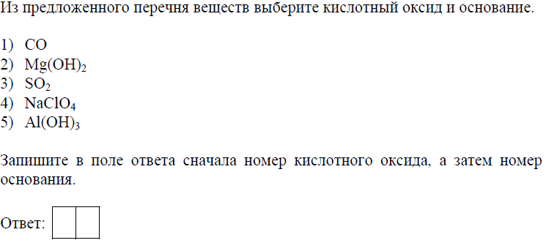
Изменения в КИМ ОГЭ по химии в 2020 году
В целях повышения деятельностной составляющей заданий и снижения вероятности случайного выбора правильного ответа увеличена доля заданий с множественным выбором ответа (6, 7, 12, 14, 15) и заданий на установление соответствия между позициями двух множеств (10, 13, 16).
Задание 7. Основные классы неорганических веществ.
3
2

Slide 16
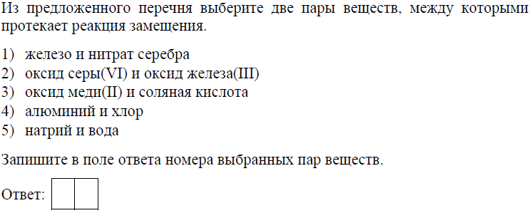
Изменения в КИМ ОГЭ по химии в 2020 году
В целях повышения деятельностной составляющей заданий и снижения вероятности случайного выбора правильного ответа увеличена доля заданий с множественным выбором ответа (6, 7, 12, 14, 15) и заданий на установление соответствия между позициями двух множеств (10, 13, 16).
Задание 12. Химическая реакция. Химические уравнения. Сохранение массы веществ при химических реакциях.
1
5

Slide 17
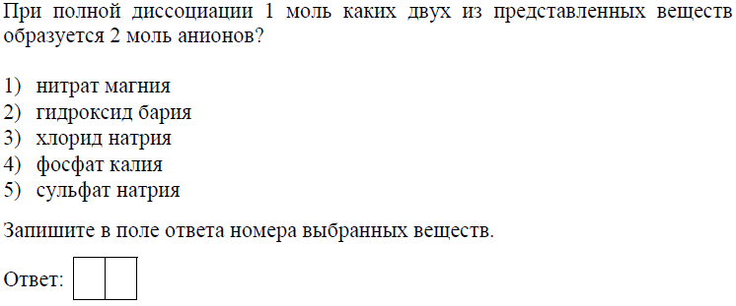
Изменения в КИМ ОГЭ по химии в 2020 году
В целях повышения деятельностной составляющей заданий и снижения вероятности случайного выбора правильного ответа увеличена доля заданий с множественным выбором ответа (6, 7, 12, 14, 15) и заданий на установление соответствия между позициями двух множеств (10, 13, 16).
Задание 14. Электролитическая диссоциация.
1
2

Slide 18
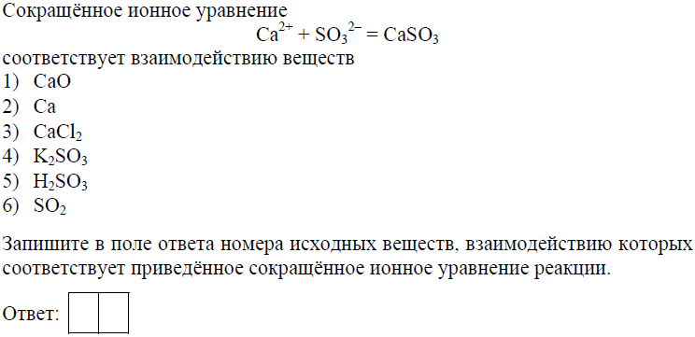
Изменения в КИМ ОГЭ по химии в 2020 году
В целях повышения деятельностной составляющей заданий и снижения вероятности случайного выбора правильного ответа увеличена доля заданий с множественным выбором ответа (6, 7, 12, 14, 15) и заданий на установление соответствия между позициями двух множеств (10, 13, 16).
Задание 15. Реакции ионного обмена и условия их осуществления.
3
4

Slide 19
Изменения в КИМ ОГЭ по химии в 2020 году
В целях повышения деятельностной составляющей заданий и снижения вероятности случайного выбора правильного ответа увеличена доля заданий с множественным выбором ответа (6, 7, 12, 14, 15) и заданий на установление соответствия между позициями двух множеств (10, 13, 16).
Было в 2019 г (Задание 14) | Будет в 2020 г (Задание 16)
Сера является окислителем в реакции 1) H₂S + I₂ = S + 2HI 2) 3S + 2Al = Al₂S₃ 3) 2SO₂ + О₂ = 2SO₃ 4) S + 3NO₂ = SO₃ + 3NO Ответ: | Установите соответствие между схемой процесса и названием процесса, происходящего в окислитель-но-восстановительной реакции: к каждой позиции, обозначенной буквой, подберите соответствующую позицию, обозначенную цифрой.
 | СХЕМА ПРОЦЕССА А) S^{–2} → S⁰ Б) H₂⁰ → 2H⁺ В) Cr⁺⁶ → Cr⁺³ | НАЗВАНИЕ ПРОЦЕССА 1) окисление 2) восстановление
2
 | А | Б | В
Ответ:
1
1
2

Slide 20
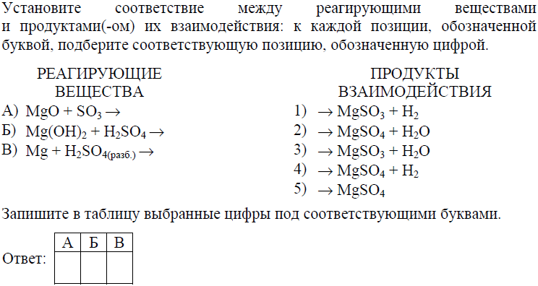
Изменения в КИМ ОГЭ по химии в 2020 году
В целях повышения деятельностной составляющей заданий и снижения вероятности случайного выбора правильного ответа увеличена доля заданий с множественным выбором ответа (6, 7, 12, 14, 15) и заданий на установление соответствия между позициями двух множеств (10, 13, 16).
Задание 10. Химические свойства простых и сложных неорганических веществ.
5
2
4

Slide 21







Изменения в КИМ ОГЭ по химии в 2020 году
В целях повышения деятельностной составляющей заданий и снижения вероятности случайного выбора правильного ответа увеличена доля заданий с множественным выбором ответа (6, 7, 12, 14, 15) и заданий на установление соответствия между позициями двух множеств (10, 13, 16).
Задание 10. Химические свойства простых и сложных неорганических веществ.
Установите соответствие между реагирующими веществами и продуктами(-ом) их взаимодействия: к каждой позиции, обозначенной буквой, подберите соответствующую позицию, обозначенную цифрой.
РЕАГИРУЮЩИЕ ВЕ­ЩЕ­СТВА |  | ПРОДУКТЫ ВЗАИМОДЕЙСТВИЯ
А) |  | 1)
Б) |  | 2)
В) |  | 3)
 |  | 4)
 |  | 5)
Запишите в ответ цифры, рас­по­ло­жив их в порядке, со­от­вет­ству­ю­щем буквам:
А | Б | В
1
3
5

Slide 22








Изменения в КИМ ОГЭ по химии в 2020 году
В целях повышения деятельностной составляющей заданий и снижения вероятности случайного выбора правильного ответа увеличена доля заданий с множественным выбором ответа (6, 7, 12, 14, 15) и заданий на установление соответствия между позициями двух множеств (10, 13, 16).
Задание 10. Химические свойства простых и сложных неорганических веществ.
Установите соответствие между реагирующими веществами и продуктами(-ом) их взаимодействия: к каждой позиции, обозначенной буквой, подберите соответствующую позицию, обозначенную цифрой.
РЕАГИРУЮЩИЕ ВЕ­ЩЕ­СТВА |  | ПРОДУКТЫ ВЗАИМОДЕЙСТВИЯ
А) |  | 1)
Б) |  | 2)
В) |  | 3)
 |  | 4)
 |  | 5)
Запишите в ответ цифры, рас­по­ло­жив их в порядке, со­от­вет­ству­ю­щем буквам:
А | Б | В
1
1
5

Slide 23








Изменения в КИМ ОГЭ по химии в 2020 году
В целях повышения деятельностной составляющей заданий и снижения вероятности случайного выбора правильного ответа увеличена доля заданий с множественным выбором ответа (6, 7, 12, 14, 15) и заданий на установление соответствия между позициями двух множеств (10, 13, 16).
Задание 10. Химические свойства простых и сложных неорганических веществ.
Установите соответствие между реагирующими веществами и продуктами(-ом) их взаимодействия: к каждой позиции, обозначенной буквой, подберите соответствующую позицию, обозначенную цифрой.
РЕАГИРУЮЩИЕ ВЕ­ЩЕ­СТВА |  | ПРОДУКТЫ ВЗАИМОДЕЙСТВИЯ
А) |  | 1)
Б) |  | 2)
В) |  | 3)
 |  | 4)
 |  | 5)
Запишите в ответ цифры, рас­по­ло­жив их в порядке, со­от­вет­ству­ю­щем буквам:
А | Б | В
2
4
5

Slide 24








Изменения в КИМ ОГЭ по химии в 2020 году
В целях повышения деятельностной составляющей заданий и снижения вероятности случайного выбора правильного ответа увеличена доля заданий с множественным выбором ответа (6, 7, 12, 14, 15) и заданий на установление соответствия между позициями двух множеств (10, 13, 16).
Задание 10. Химические свойства простых и сложных неорганических веществ.
Установите соответствие между реагирующими веществами и продуктами(-ом) их взаимодействия: к каждой позиции, обозначенной буквой, подберите соответствующую позицию, обозначенную цифрой.
РЕАГИРУЮЩИЕ ВЕ­ЩЕ­СТВА |  | ПРОДУКТЫ ВЗАИМОДЕЙСТВИЯ
А) |  | 1)
Б) |  | 2)
В) |  | 3)
 |  | 4)
 |  | 5)
Запишите в ответ цифры, рас­по­ло­жив их в порядке, со­от­вет­ству­ю­щем буквам:
А | Б | В
1
3
5

Slide 25
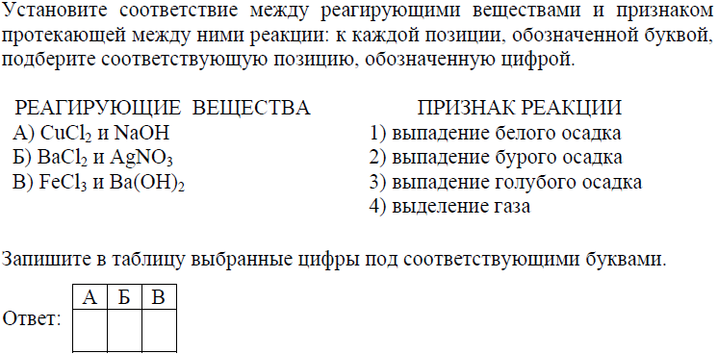
Изменения в КИМ ОГЭ по химии в 2020 году
В целях повышения деятельностной составляющей заданий и снижения вероятности случайного выбора правильного ответа увеличена доля заданий с множественным выбором ответа (6, 7, 12, 14, 15) и заданий на установление соответствия между позициями двух множеств (10, 13, 16).
Задание 13. Условия и признаки протекания химических реакций.
3
1
2

Slide 26





Изменения в КИМ ОГЭ по химии в 2020 году
и
и
и
В целях повышения деятельностной составляющей заданий и снижения вероятности случайного выбора правильного ответа увеличена доля заданий с множественным выбором ответа (6, 7, 12, 14, 15) и заданий на установление соответствия между позициями двух множеств (10, 13, 16).
Задание 13. Условия и признаки протекания химических реакций.
Установите со­от­вет­ствие между ре­а­ги­ру­ю­щи­ми ве­ще­ства­ми и при­зна­ком про­те­ка­ю­щей между ними реакции.
РЕАГИРУЮЩИЕ ВЕ­ЩЕ­СТВА |  | ПРИЗНАК РЕАКЦИИ
А) | и | 1) | вы­де­ле­ние бес­цвет­но­го газа без запаха
Б) | и | 2) | вы­де­ле­ние бу­ро­го газа с не­при­ят­ным запахом
В) | и | 3) | вы­па­де­ние си­не­го осадка
 |  | 4) | вы­де­ле­ние бес­цвет­но­го газа с рез­ким запахом
Запишите в ответ цифры, рас­по­ло­жив их в порядке, со­от­вет­ству­ю­щем буквам:
А | Б | В
4
2
1

Slide 27






Изменения в КИМ ОГЭ по химии в 2020 году
и
и
и
и
и
и
В целях повышения деятельностной составляющей заданий и снижения вероятности случайного выбора правильного ответа увеличена доля заданий с множественным выбором ответа (6, 7, 12, 14, 15) и заданий на установление соответствия между позициями двух множеств (10, 13, 16).
Задание 13. Условия и признаки протекания химических реакций.
Установите со­от­вет­ствие между ре­а­ги­ру­ю­щи­ми ве­ще­ства­ми и при­зна­ком про­те­ка­ю­щей между ними реакции.
РЕАГИРУЮЩИЕ ВЕ­ЩЕ­СТВА |  | ПРИЗНАК РЕАКЦИИ
А) | и | 1) | вы­де­ле­ние газа
Б) | и | 2) | об­ра­зо­ва­ние осадка
В) | и | 3) | рас­тво­ре­ние осадка
 |  | 4) | ви­ди­мые при­зна­ки ре­ак­ции отсутствуют
Запишите в ответ цифры, рас­по­ло­жив их в порядке, со­от­вет­ству­ю­щем буквам:
А | Б | В
1
3
2

Slide 28
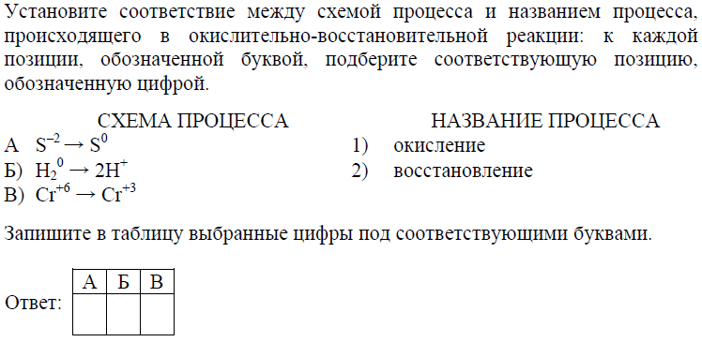
Изменения в КИМ ОГЭ по химии в 2020 году
В целях повышения деятельностной составляющей заданий и снижения вероятности случайного выбора правильного ответа увеличена доля заданий с множественным выбором ответа (6, 7, 12, 14, 15) и заданий на установление соответствия между позициями двух множеств (10, 13, 16).
Задание 16. Окислитель и восстановитель. Окислительно-восстановительные реакции.

Slide 29
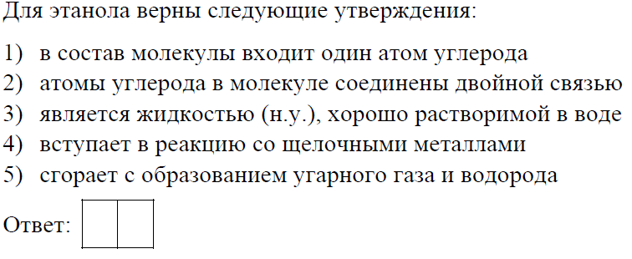
Изменения в КИМ ОГЭ по химии в 2020 году
Из части 1 экзаменационного варианта исключено задание, проверяющее сформированность знаний по разделу «Первоначальные сведения об органических веществах».
Было в 2019 г: Задание 17. Первоначальные сведения об органических веществах: предельных и непредельных углеводородах (метане, этане, этилене, ацетилене) и кислородсодержащих веществах: спиртах (метаноле, этаноле, глицерине), карбоновых кислотах (уксусной и стеариновой). Биологически важные вещества: белки, жиры, углеводы.
В 2020 г такого задания не будет

Slide 30
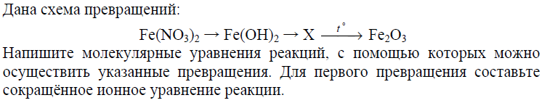
Изменения в КИМ ОГЭ по химии в 2020 году
В часть 2 включено задание 21, предусматривающие проверку понимания существования взаимосвязи между различными классами неорганических веществ и сформированности умения составлять уравнения реакций, отражающих эту связь. Ещё одним контролируемым умением является умение составлять уравнения реакций ионного обмена, в частности сокращённое ионное уравнение.

Slide 31
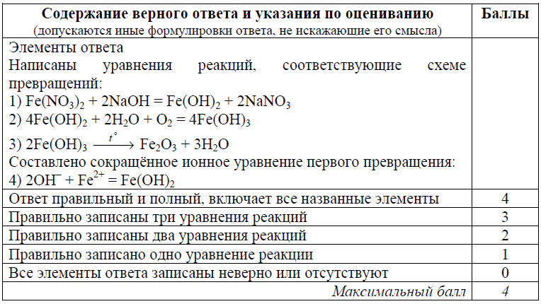
Изменения в КИМ ОГЭ по химии в 2020 году

Slide 32
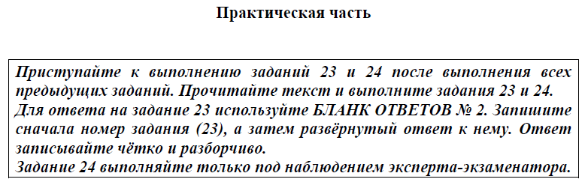
Изменения в КИМ ОГЭ по химии в 2020 году
В экзаменационный вариант добавлена обязательная для выполнения практическая часть, которая включает в себя два задания: 23 и 24. В задании 23
из предложенного перечня необходимо выбрать два вещества, взаимодействие с которыми отражает химические свойства указанного в условии задания вещества, и составить с ними два уравнения реакций. Задание 24 предполагает
проведение двух реакций, соответствующих составленным уравнениям
реакций.

Slide 33


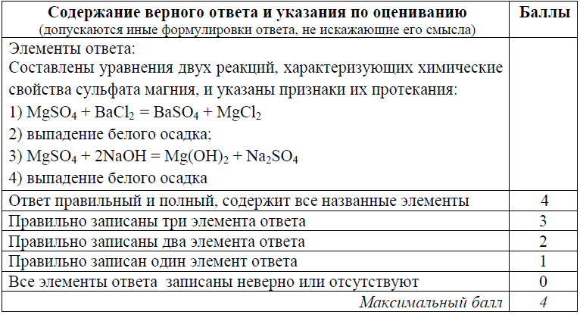
Изменения в КИМ ОГЭ по химии в 2020 году

Slide 34
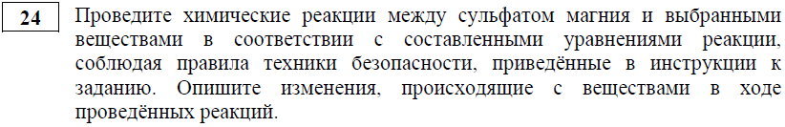
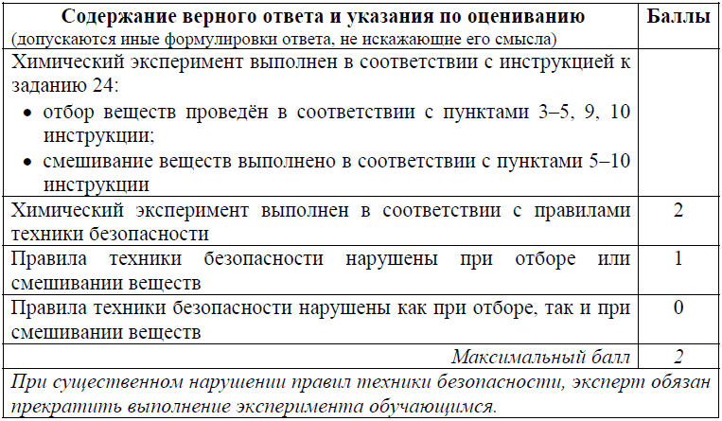
Изменения в КИМ ОГЭ по химии в 2020 году

Slide 35
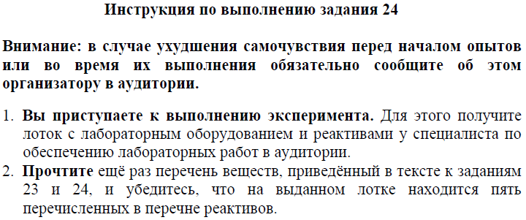
Изменения в КИМ ОГЭ по химии в 2020 году

Slide 36
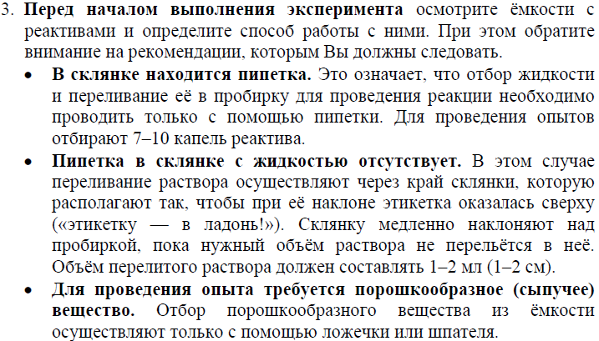
Изменения в КИМ ОГЭ по химии в 2020 году

Slide 37
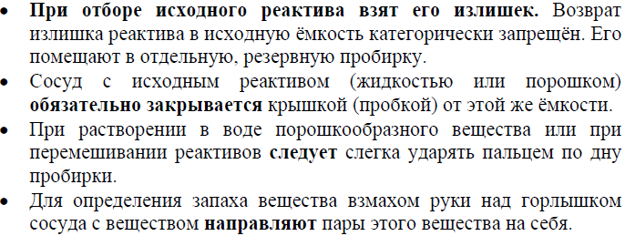
Изменения в КИМ ОГЭ по химии в 2020 году

Slide 38
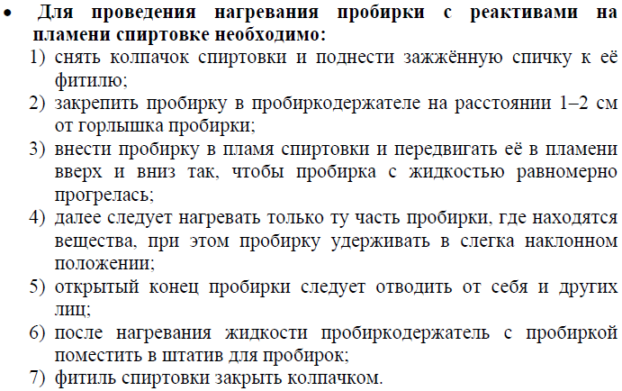
Изменения в КИМ ОГЭ по химии в 2020 году

Slide 39
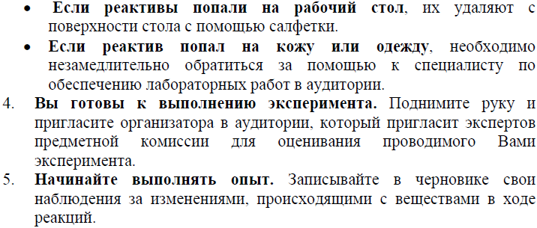
Изменения в КИМ ОГЭ по химии в 2020 году

Slide 40
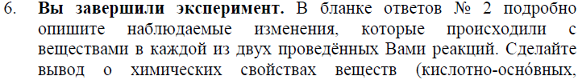
Изменения в КИМ ОГЭ по химии в 2020 году

Slide 41
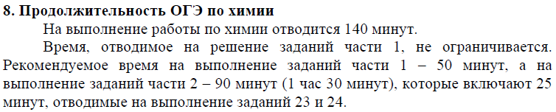

Изменения в КИМ ОГЭ по химии в 2020 году

Slide 42
Спасибо за внимание!

